Slide 1

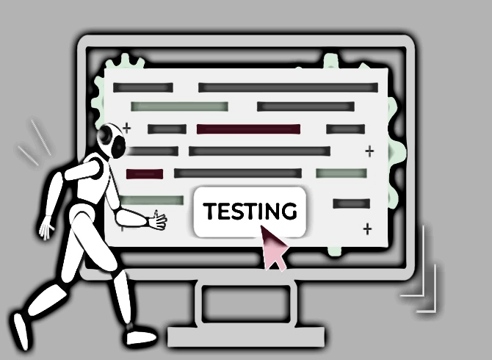


Kiểm thử phần mềm với
Cypress
Nhóm T25.02
Thành viên: Võ Duy Bình

Slide 2
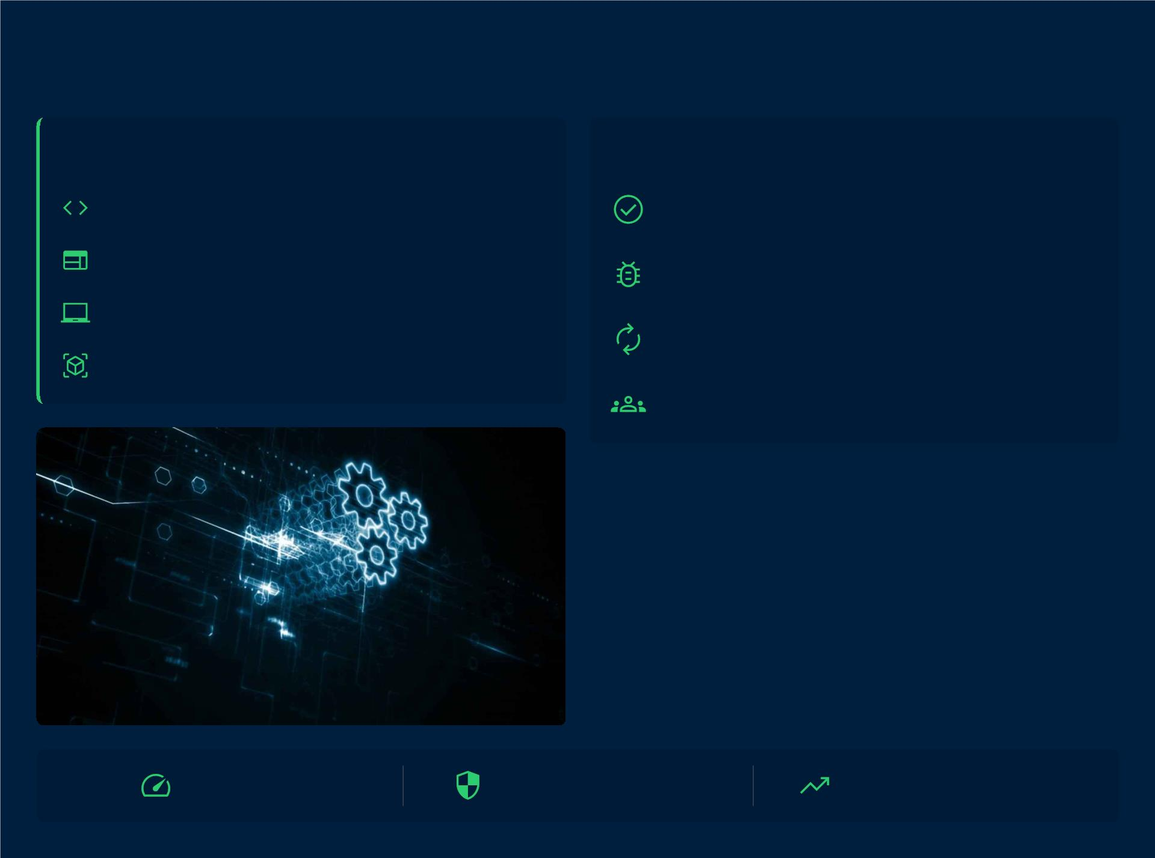

Giới thiệu Cypress và mục tiêu seminar
Cypress là gì?
Mục tiêu seminar
Framework kiểm thử tự động
Chạy trực tiếp trong trình duyệt
Thiết kế cho ứng dụng web hiện đại
End-to-End (E2E) testing
Kiểm tra tính đúng đắn chức năng
Phát hiện lỗi hiệu quả
Tự động hóa quy trình thủ công
Thực hiện quy trình người dùng thật
Tối ưu tốc độ
Nâng cao chất lượng
Đẩy nhanh phát triển

Slide 3
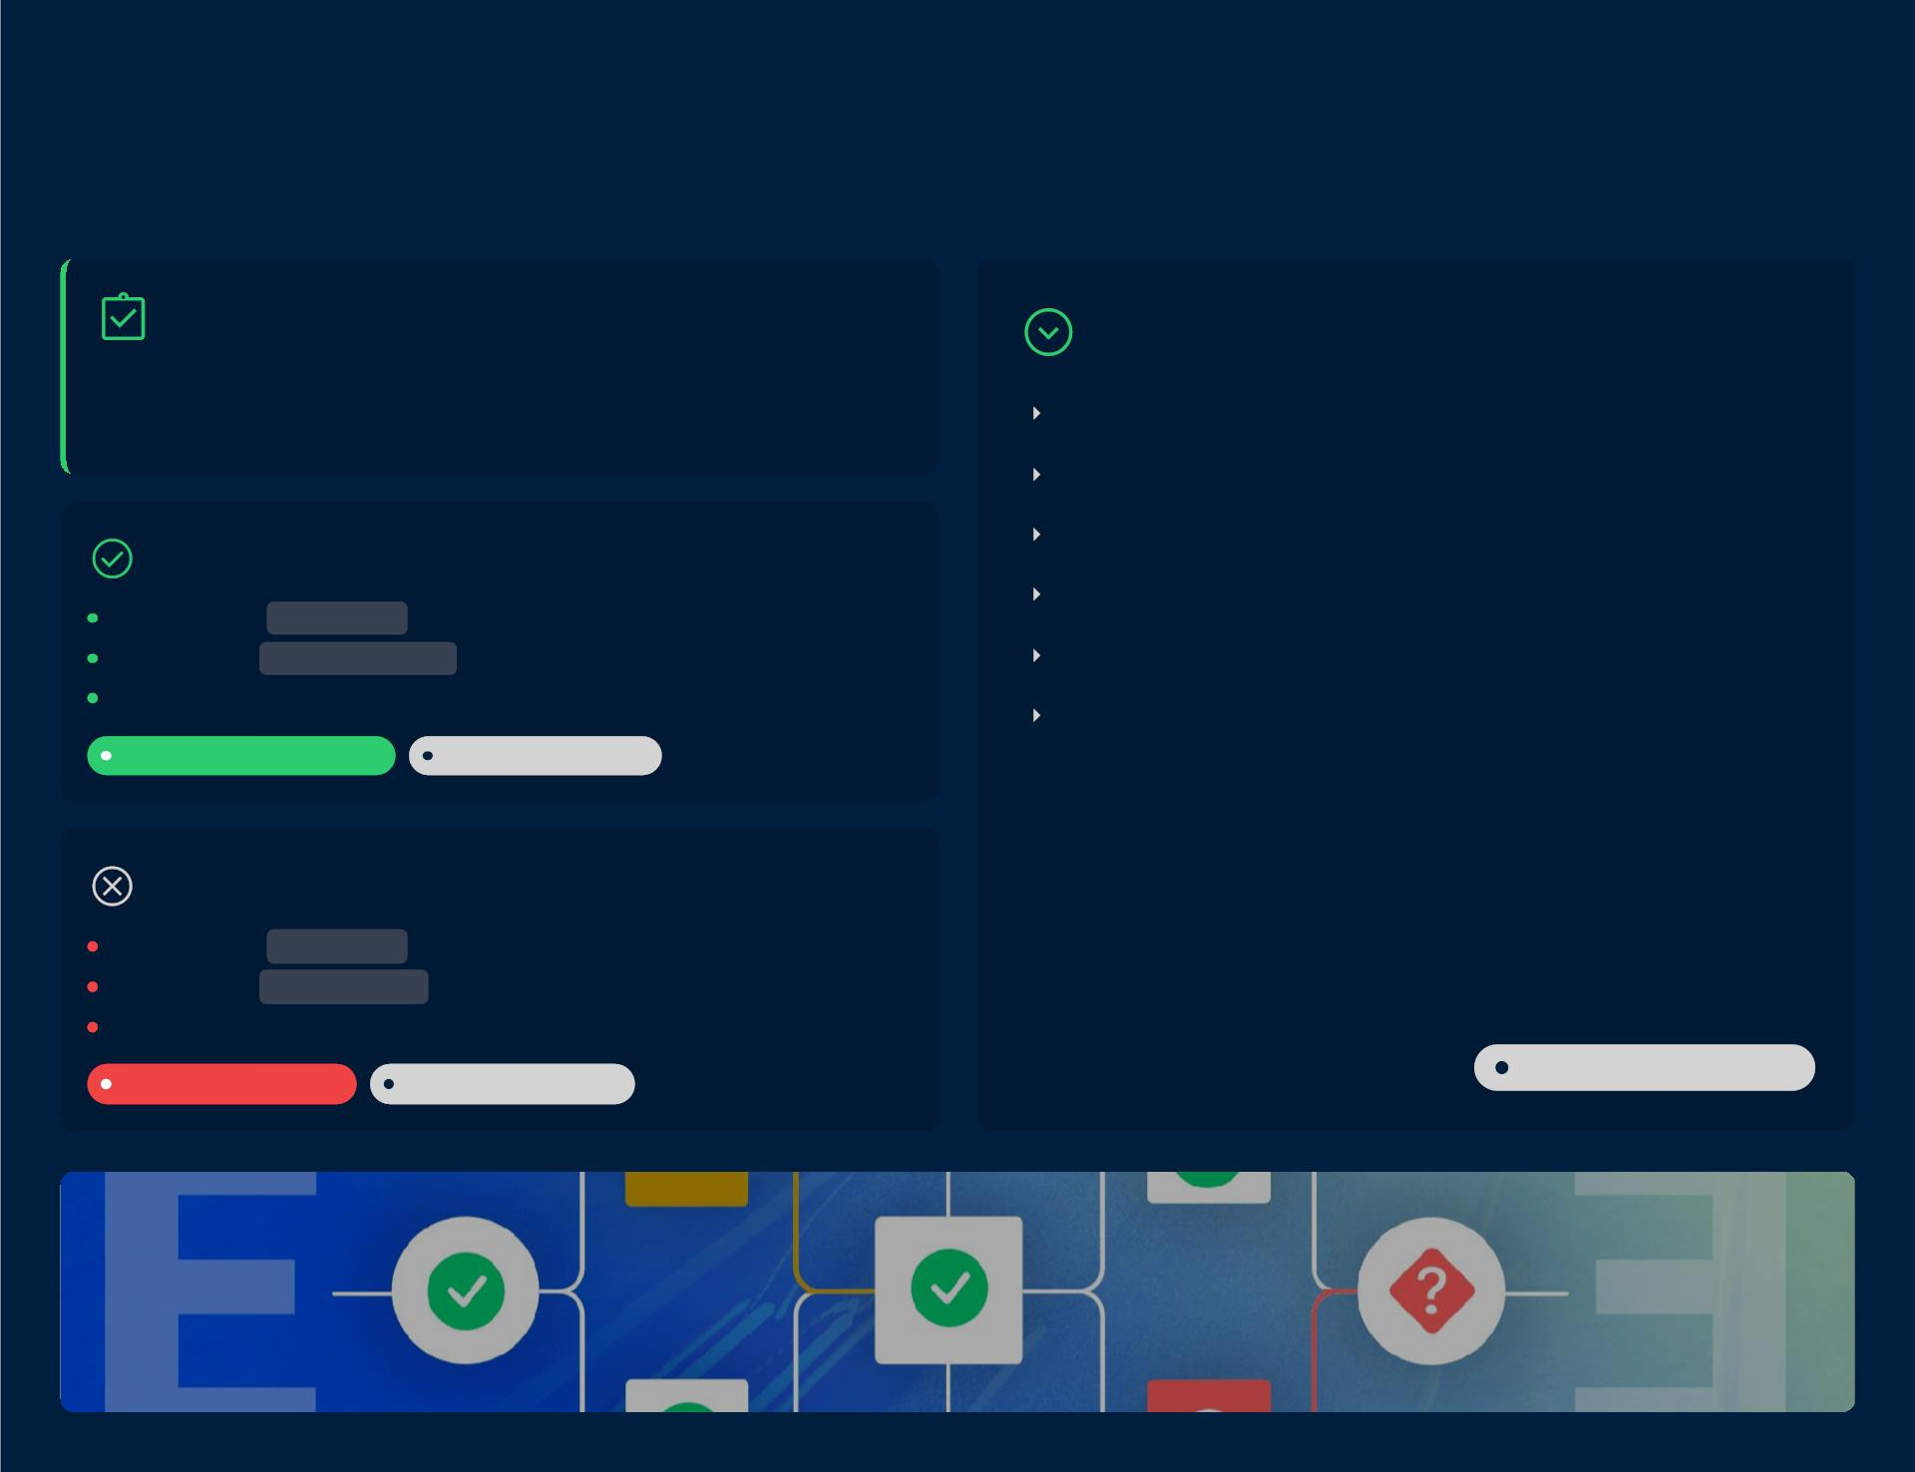

Yêu cầu thực hiện & Các Test Case
chính
Mục tiêu chính
Các Test Case mở rộng
Viết tối thiểu 02 test case (một đúng, một sai) và gom vào
một test suite để chạy tự động.
Sai username
Để trống trường
Test Case 1: Đăng nhập thành công
Khoảng trắng (leading/trailing)
Ký tự đặc biệt
Username: 'student'
Password: 'Password123'
SQL/XSS Injection
Kết quả:Vào dashboard, hiện 'Congratulations!'
Viết hoa (case sensitivity)
Trạng thái: Thành công
Loại: Positive Test
Test Case 2: Sai mật khẩu
Username: 'student'
Password: 'wrongpass'
Kết quả:Hiện 'Your password is invalid!'
Trạng thái: Thất bại
Loại: Negative Test
Phạm vi: Edge Cases
"Tự động hóa kiểm thử: Nền tảng cho chất lượng
phần mềm liên tục."
Cypress Testing Framework

Slide 4
Các Test Case Thêm
Mục tiêu: Xác định Validate
Các Test Case mở rộng
Viết tối thiểu 02 test case (một đúng, một sai) và gom vào
một test suite để chạy tự động.
Sai username
Để trống trường
Test Case 7: khoảng trắng trước/khi validate.
Khoảng trắng (leading/trailing)
Ký tự đặc biệt
Username: 'student'
Password: 'Password123'
SQL/XSS Injection
Kết quả:Vào dashboard, hiện 'Congratulations!'
Viết hoa (case sensitivity)
Trạng thái: Thành công
Loại: Positive Test
Test Case 8: Username chứa ký tự đặc biệt
Username: 'student'
Password: 'wrongpass'
Kết quả:Hiện 'Your password is invalid!'
Trạng thái: Thất bại
Loại: Negative Test
Phạm vi: Edge Cases
"Tự động hóa kiểm thử: Nền tảng cho chất lượng
phần mềm liên tục."
Cypress Testing Framework

Slide 5

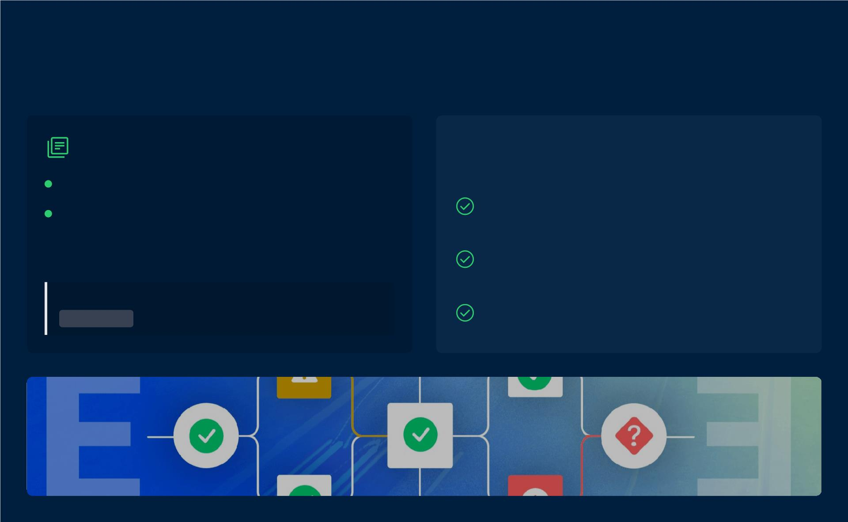
Test Suite & Lợi ích
Tổ chức hiệu quả các trường hợp kiểm thử trong Cypress
Test Suite là gì?
Ưu điểm của việc sử dụng Test
Suite
Gom nhóm tất cả các test case lại với nhau.
Ví dụ: 'Login Function - Full Test Suite'.
Dễ dàng quản lý và nhóm các test case theo chức
năng.
Tự động chạy các test tuần tự, tối ưu quy trình kiểm
thử.
Trong Cypress, Test Suite được định nghĩa bằng hàm
Tự động dừng và cung cấp báo cáo lỗi chi tiết, minh
bạch.
describe()
.
Kiểm thử tự động hóa với Cypress: Hiển thị báo cáo và quản lý test

Slide 6
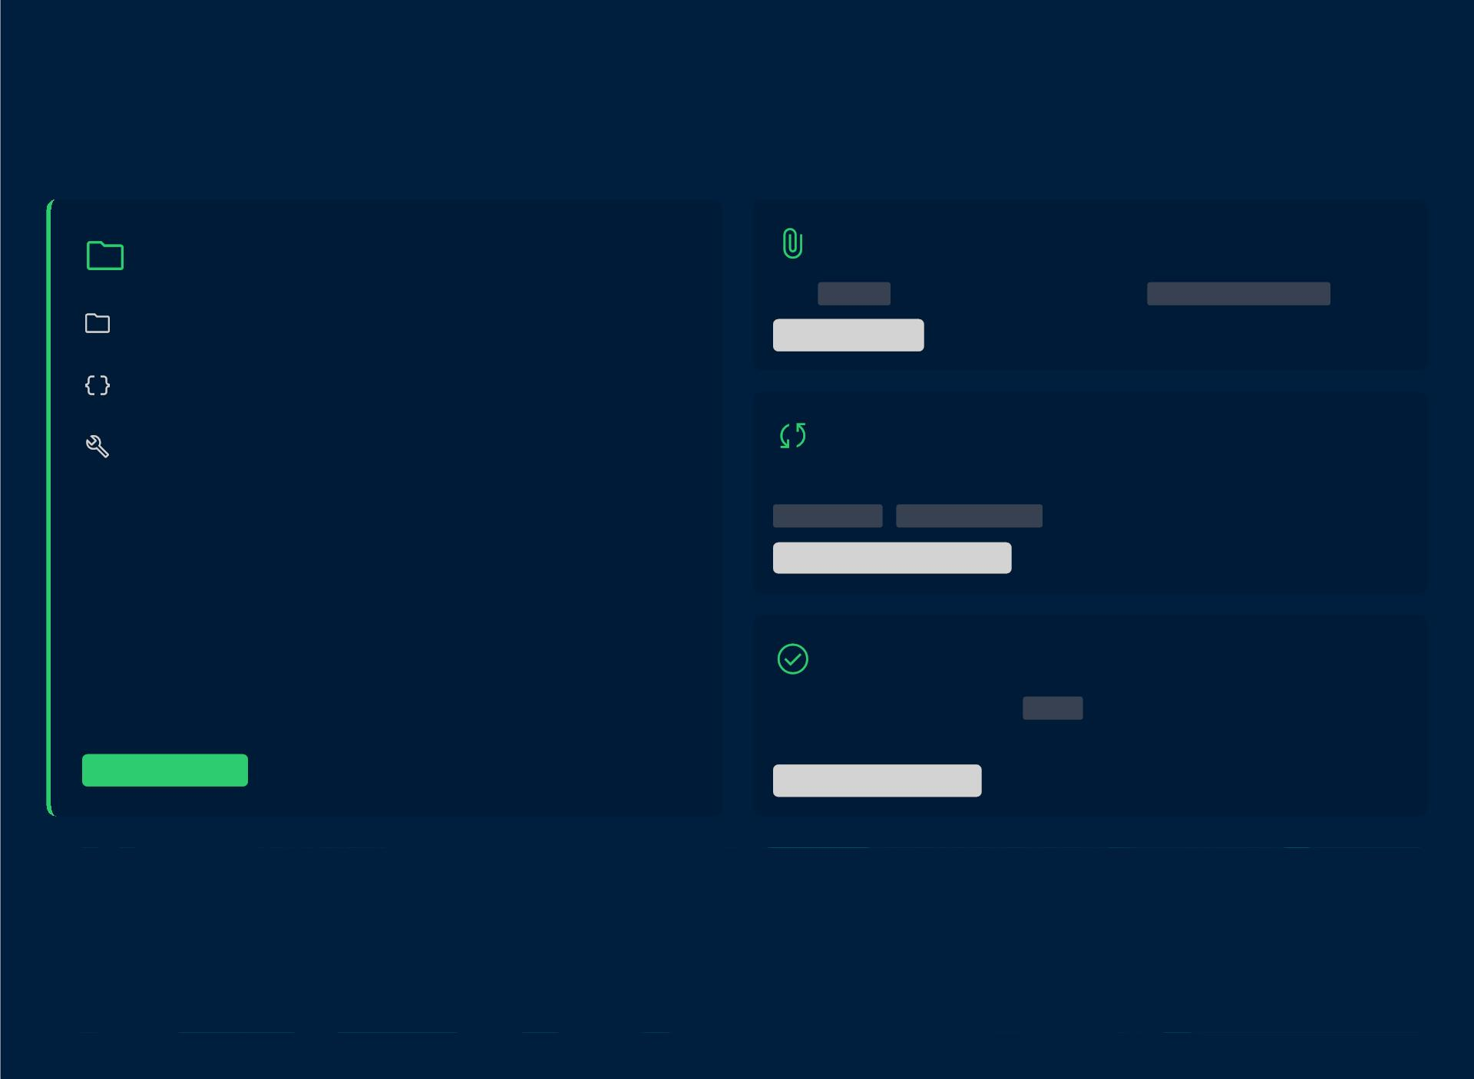

Cấu trúc Dự án Cypress & Thành phần
chính
Cấu trúc Thư mục Chính
Fixtures: Nguồn dữ liệu tái sử dụng
Tệp .json chứa dữ liệu test, ví dụ: loginData.json .
cypress/e2e: Chứa các tệp kiểm thử chính.
Dữ liệu Test
cypress/ﬁxtures: Nơi lưu trữ dữ liệu test tĩnh.
cypress/support: Chứa các hàm và lệnh chung có
Hooks: Quản lý môi trường Test
thể tái sử dụng.
Hàm chạy trước/sau test để thiết lập hoặc reset. Ví dụ:
before() , afterEach() .
Thiết lập Môi trường
Test: Kịch bản kiểm thử chi tiết
Định nghĩa kịch bản với it() . Bao gồm các bước thực thi
(actions) và xác nhận (assertions).
Tổ chức Code
Xác nhận Hành vi
"Cypress: Kiểm thử hiện đại, nhanh chóng và đáng tin cậy."
— Cypress.io

Slide 7
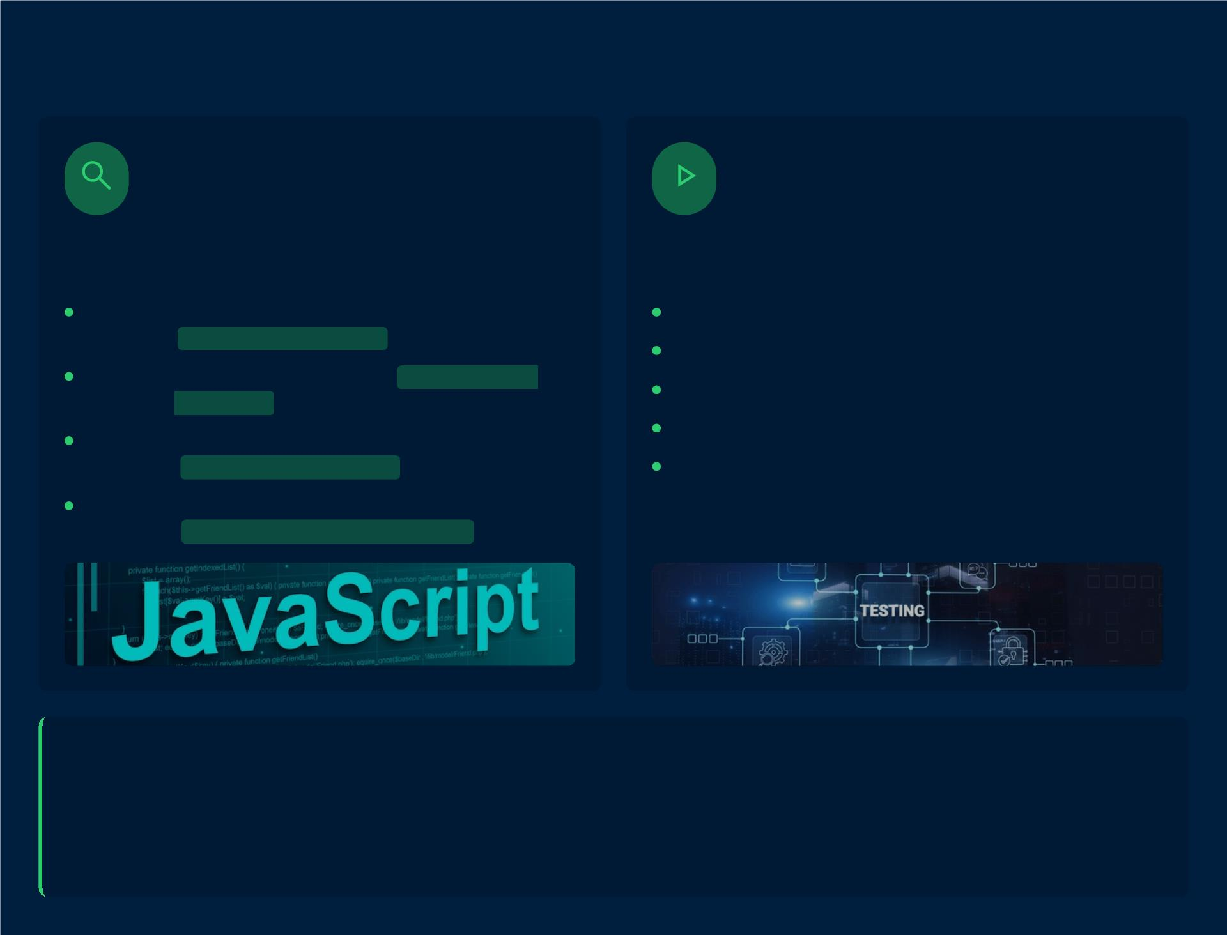

Bộ chọn phần tử & Hành động kiểm thử
Mô phỏng hành vi người
dùng
Định vị các phần tử HTML
Sử dụng các tiêu chí khác nhau để tìm kiếm và tương tác
với các thành phần giao diện người dùng.
Thực hiện các thao tác tương tự như người dùng tương tác
với ứng dụng.
ID:
Định danh duy nhất, ví dụ:
cy.visit()
cy.type()
cy.click()
Mở một trang web cụ thể.
cy.get('#username')
Nhập liệu vào một trường input.
Nhấn vào một nút hoặc liên kết.
Class:
Text:
Nhóm các phần tử, ví dụ: cy.get('.btn-
primary')
Nội dung hiển thị, ví dụ:
cy.select() Chọn một tùy chọn trong dropdown.
cy.contains('Login')
cy.wait()
Tạm dừng thực thi một khoảng thời
gian.
Attribute:Thuộc tính HTML, ví dụ:
cy.get('[name="password"]')
cy.get()
Chọn phần tử bất kỳ.
cy.get()
Ví dụ thực tế
cy.get('#username').type('student')
cy.get('#password').type('Password123')
cy.get('#submit').click()
Tổ hợp Bộ chọn & Hành động để tự động hóa kịch bản đăng nhập của người dùng.

Slide 8
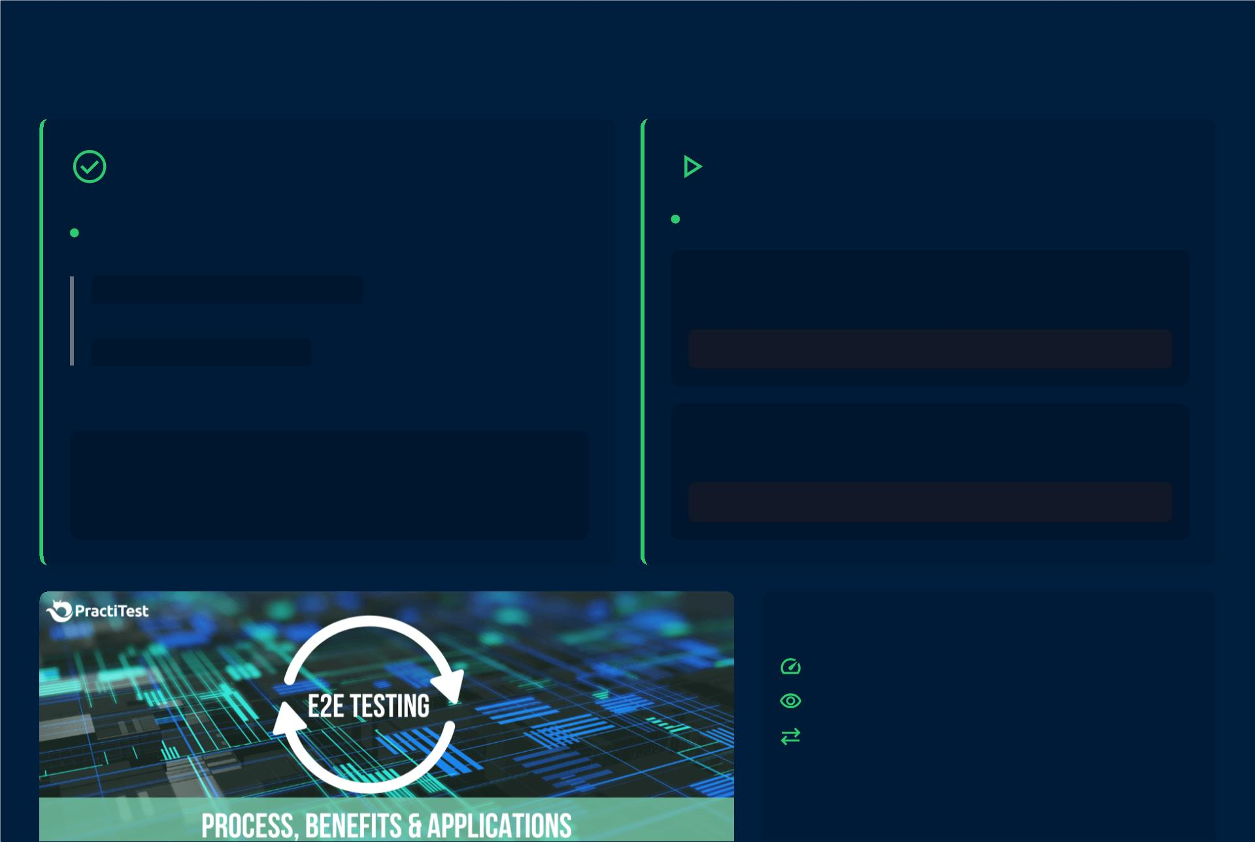

Assertions & Cách chạy Test
Assertions (Xác nhận)
Chế độ chạy Test
Kiểm tra kết quả thực tế có khớp với mong đợi hay
không.
Cypress cung cấp hai chế độ chính để thực thi kiểm thử.
should('include', 'text'): Kiểm tra nội dung
Chế độ giao diện (GUI)
chuỗi.
Phát triển và gỡ lỗi tương tác.
should('be.visible'): Xác nhận phần tử hiển thị.
npx cypress open
Chế độ dòng lệnh (CLI)
// Ví dụ:
Tự động hóa, tích hợp CI/CD.
cy.url().should('include', 'logged-in-successfully')
cy.contains('Congratulations').should('be.visible')
npx cypress run
Ưu điểm chính của Cypress
Nhanh & đáng tin cậy.
Gỡ lỗi trực quan, dễ dàng.
Tích hợp CI/CD hiệu quả.

Slide 9
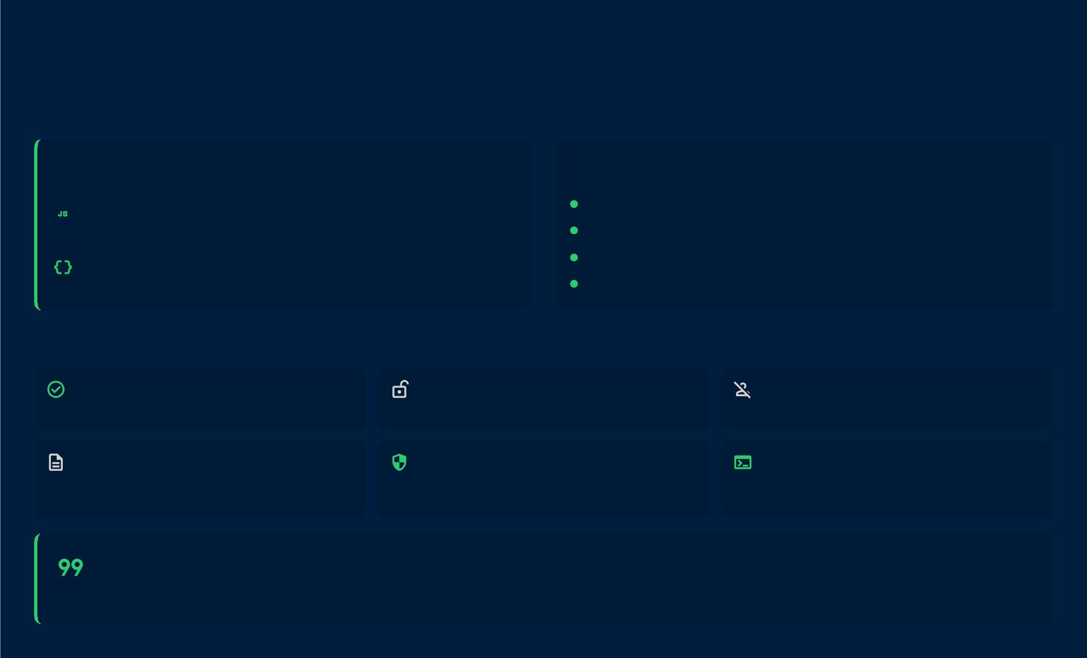
Demo Code Thực tế: Login Function
Test Suite
Cấu trúc File
Cypress Hooks
login_suite.cy.js
before: Chạy MỘT LẦN trước tất cả các tests trong suite.
beforeEach: Chạy trước MỖI test case.
Bộ test chính, chứa định nghĩa các test case.
loginData.json
afterEach: Chạy sau MỖI test case.
Lưu trữ dữ liệu đăng nhập cho các kịch bản.
after: Chạy MỘT LẦN sau tất cả các tests trong suite.
Các Test Case Tiêu Biểu
Đăng nhập thành công
Sai mật khẩu
Sai username
cy.url().should('include', '/dashboard')
cy.contains('invalid!').should('be.visible')
cy.contains('invalid!').should('be.visible')
Username rỗng
SQL Injection
XSS Injection
cy.contains('enter
username').should('be.visible')
cy.get('username').type("' OR '1'='1'")
cy.get('username').type("<script>alert(1)
</script>")
"Cypress chạy trong cùng vòng lặp với ứng dụng, mang lại tốc độ và độ tin cậy cao."
Source: Cypress Documentation

Slide 10
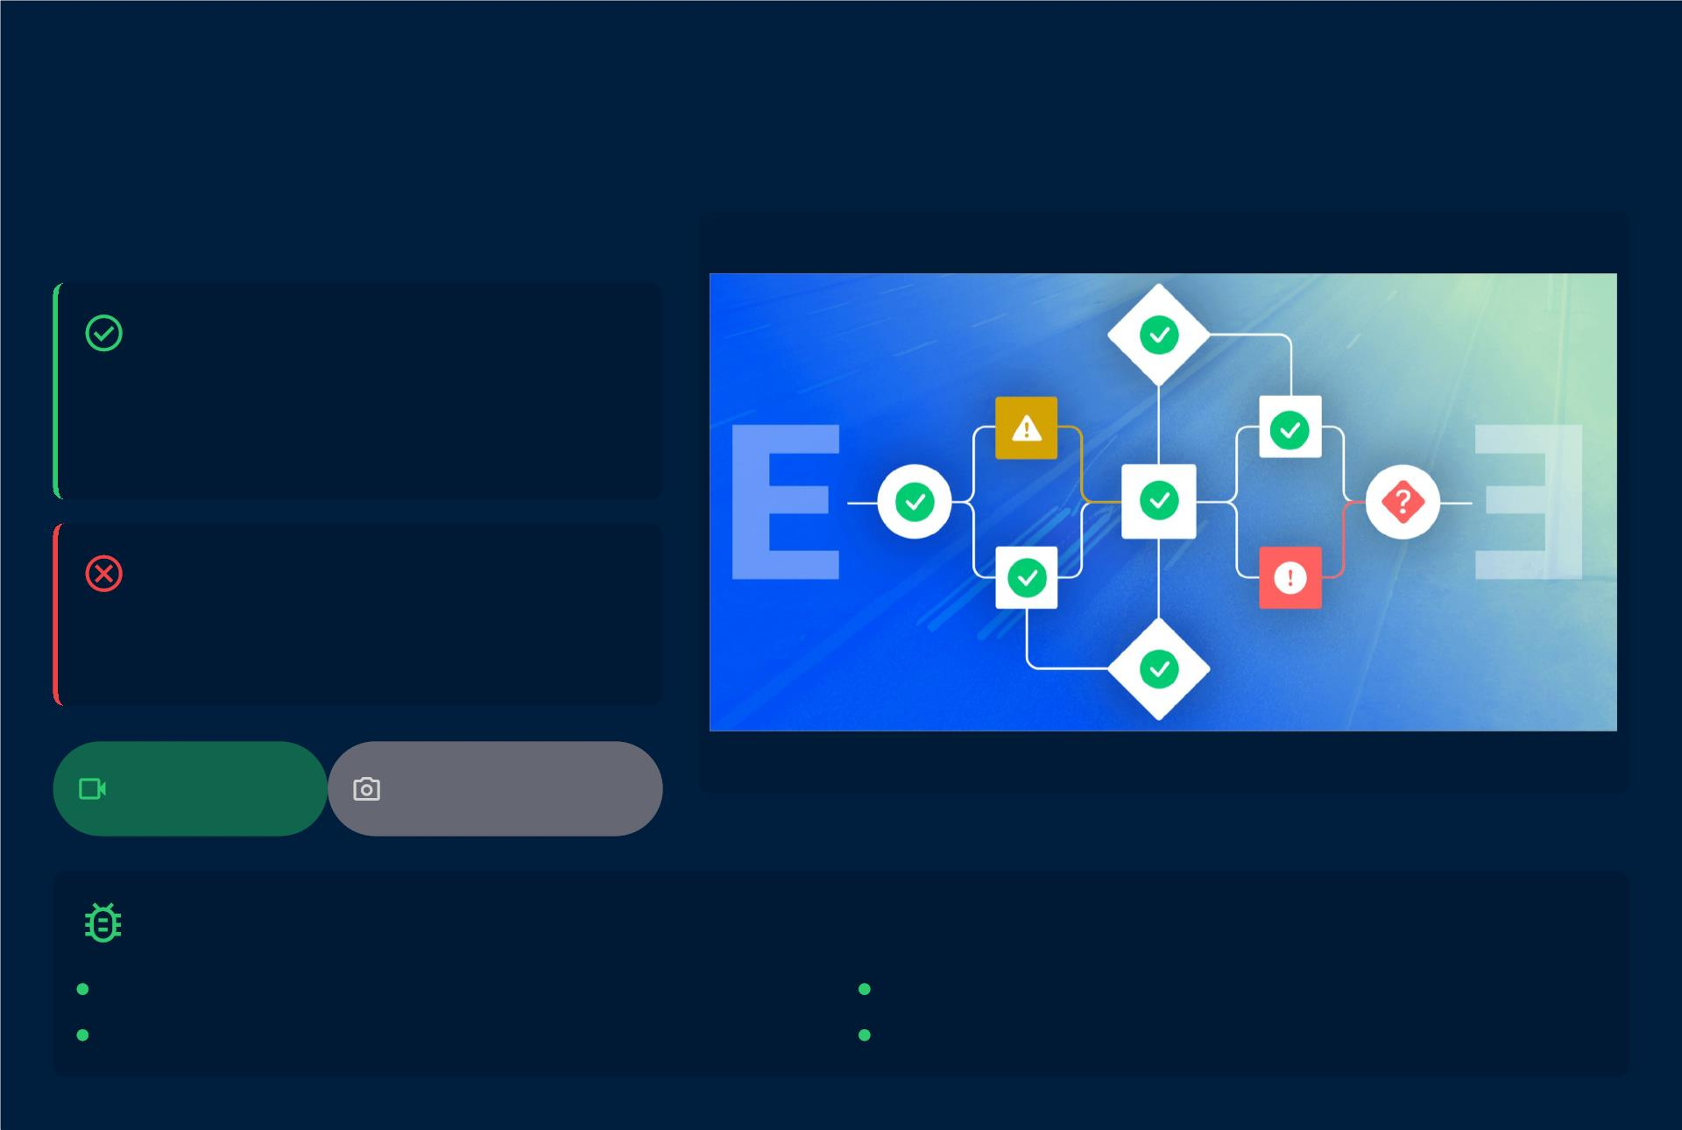
Kết quả chạy Test: Hiển thị trực quan
Theo dõi và gỡ lỗi hiệu quả mọi kịch bản kiểm thử
Phản hồi trực quan tức thì
Kết quả Pass
Các test case thành công được đánh dấu màu
xanh lá, xác nhận chức năng hoạt động như
mong đợi.
Kết quả Fail
Test case thất bại hiển thị màu đỏ, chỉ rõ vấn
đề và sự cố cần khắc phục ngay lập tức.
Ghi hình
Video
Chụp ảnh màn
hình
Giao diện Cypress Test Runner hiển thị kết quả chi tiết
Gỡ lỗi chuyên sâu với thông báo chi tiết
Stack trace rõ ràng xác định nguồn gốc lỗi.
Ảnh chụp DOM tại thời điểm lỗi.
Xem lại Console logs và Network requests.
Video replay toàn bộ quá trình chạy test.

Slide 11
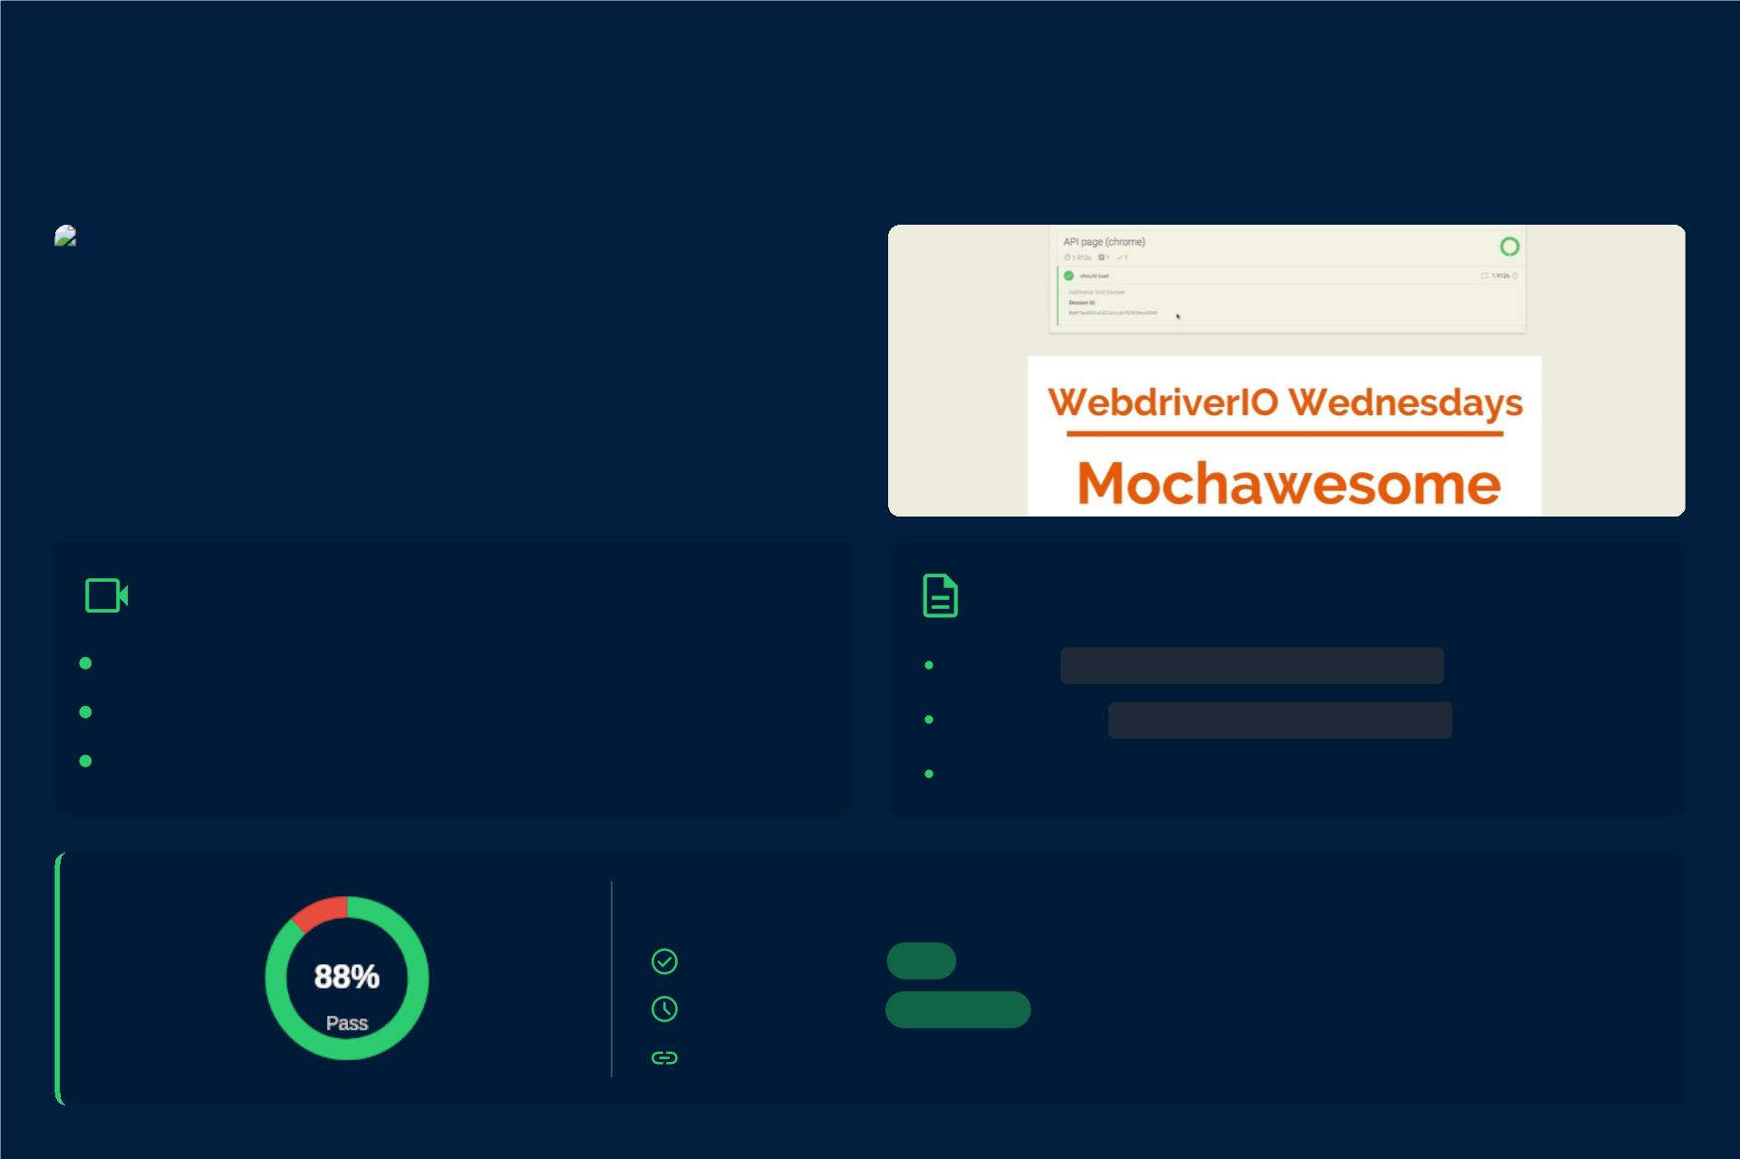
Báo cáo kết quả kiểm thử
Tự động hóa với Cypress & Mochawesome
Giao diện Cypress ghi lại quá trình kiểm thử
Tự động ghi lại bằng chứng
Báo cáo HTML chuyên nghiệp
Tự động chụp ảnh khi lỗi xảy ra.
Quay video toàn bộ phiên test.
Tăng tốc phân tích và sửa lỗi.
Cài đặt:
npm i --save-dev mochawesome
Đường dẫn:
/reports/mochawesome.html
Giao diện trực quan, dễ đọc, và chi tiết.
Thống kê tổng quan báo cáo
Tổng số Test: 125
Thời gian TB: 3.2s / test
Liên kết: Ảnh & Video có sẵn
Nguồn: Tài liệu Cypress & Mochawesome

Slide 12
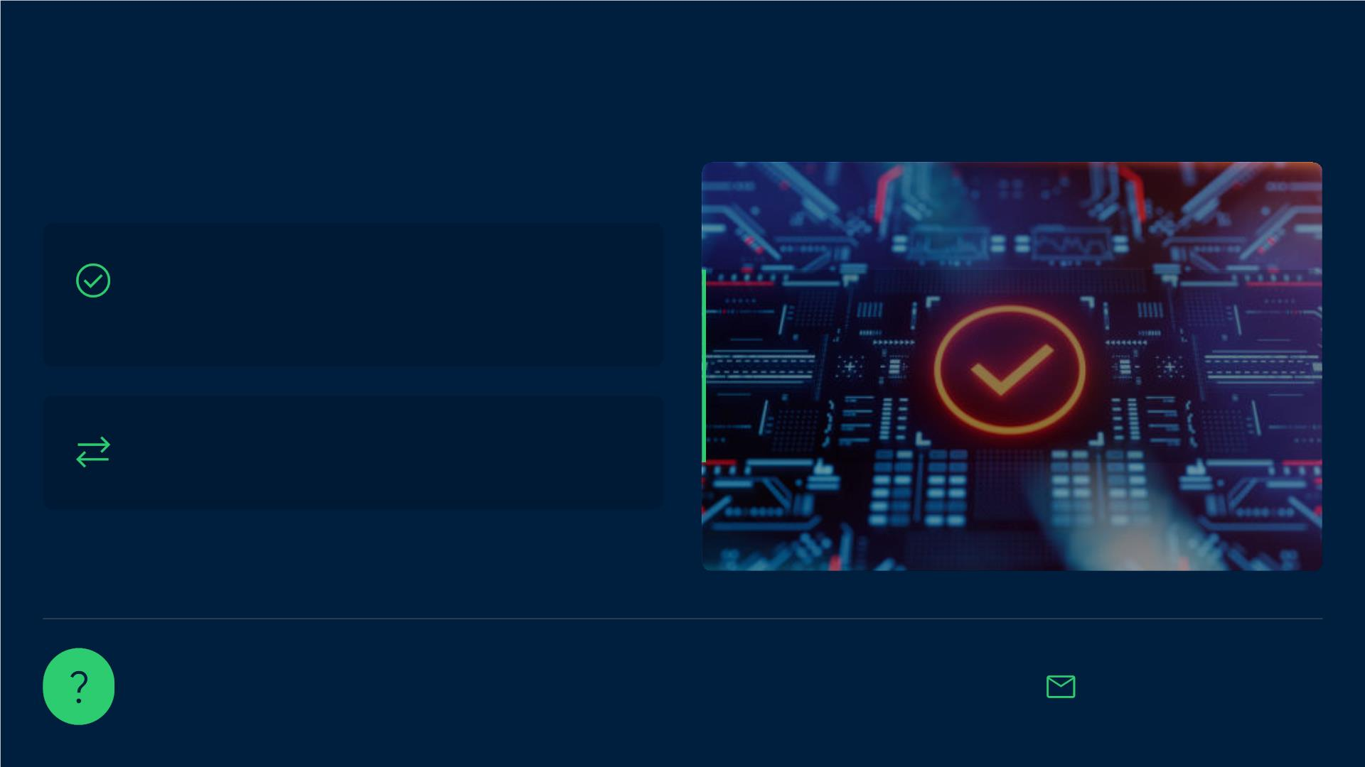
Kết luận & Hỏi đáp
Cypress là framework E2E testing mạnh mẽ, dễ
dùng, giúp tự động hóa kiểm thử nhanh chóng,
chính xác và dễ quản lý.
"Automation Testing không thay thế con
người, mà giúp con người test nhanh hơn,
chính xác hơn, và tự tin hơn."
Tích hợp tốt với CI/CD pipelines (GitHub Actions,
Jenkins).
Mở phiên hỏi đáp.
vobinh@email.com

